Slide 1
השתלמות בהנדסת התכנה
(Android, part II)
Fragments

Slide 2


לשימוש ב-Fragment
יש כלים "מקביליים" לא פחות טובים ממנו:
שימוש במספר אקטיביטי
שימוש ב-AlertDialog מעוצבים בהתאים לצורך
שימוש באקטיביטי אחת עם הסתרה ותצוגה של נתונים לפי הצורך

Slide 3
שימוש ב-Fragment
יכול להיות מחליף די נוח
לשימוש במספר אקטיביטי
הבדל בין Fragment לבין אקטיביטי
הוא ש-Fragment
לא יכול להופיע לבד,
אלא אך ורק כחלק מאקטיביטי

Slide 4
Fragments
באקטיביטי אחד
אפשר להשתמש במספר Fragments,
כאשר הם מתחלפים אחד-אחד
בחלק מסוים של אקטיביטי

Slide 5
Fragments
למשל:
Fragment #2
Fragment #3
Fragment #1
שטח לפרגמנטים
מתחלפים
חלק קבוע

Slide 6
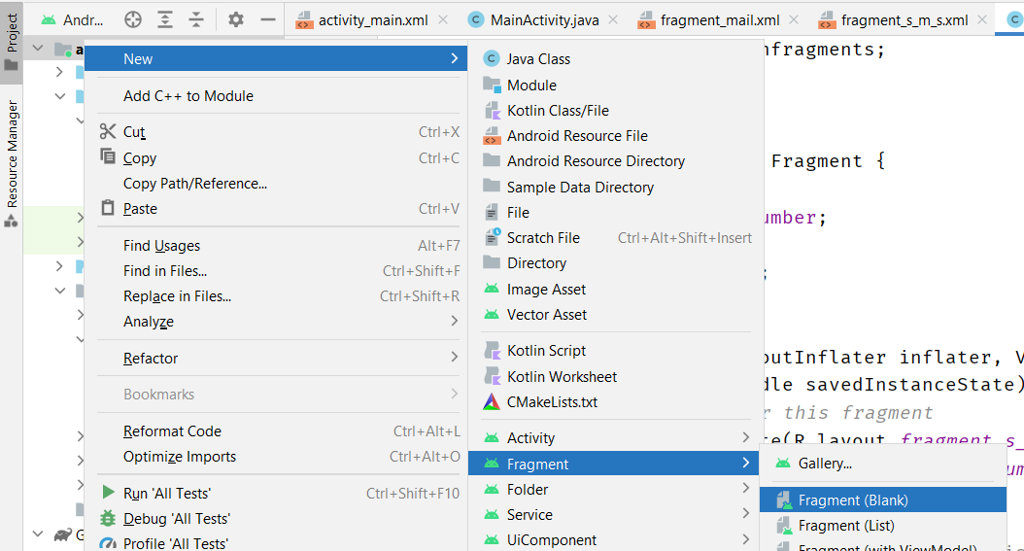
Fragments
שלב 1: יצירת Fragment
עושים זאת ממש דומה ליצירת אקטיביטי
וגם מקבלים
אותו זוג קבצים:
xml+java

Slide 7
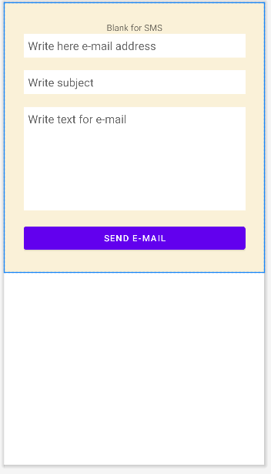
Fragments
שלב 2: עיצוב Fragment
גם בשלב זה עושים דברים
כמו שעושים אותם
בעיצוב אקטיביטי

Slide 8
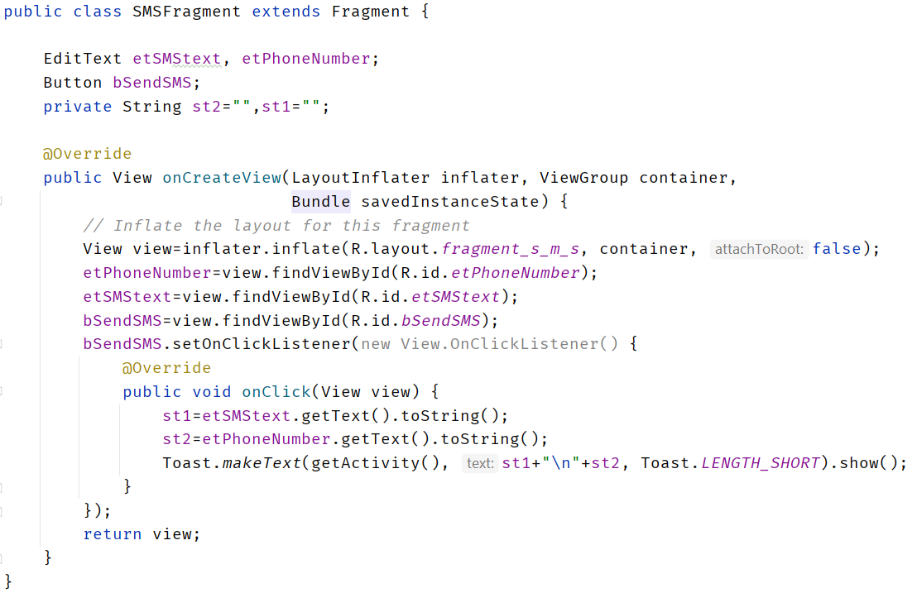







Fragments
שלב 3: פעילויות ב- Fragment

Slide 9
Fragments
שלב 3: פעילויות ב- Fragment
משתנים
ירושה
פעולה ראשית
טיפוס-אב
(מכל)
שיכיל את
כל הרכיבים
מחזירים טיפוס-אב

Slide 10
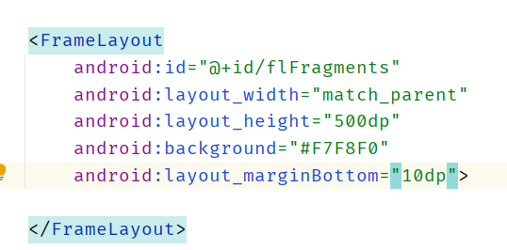
Fragments
שלב 4: הוספת מקום ל- Fragment
מקצים מקום לפרגמנטים
בשטח של האקטיביטי

Slide 11
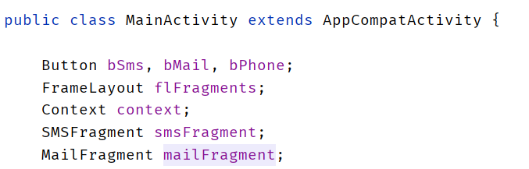
Fragments
שלב 5: הוספת Fragment לאקטיביטי
מגדירים משתנים עבור
"שטח לפרגמנט"
וגם משתנים עבור כל פרגמנט

Slide 12
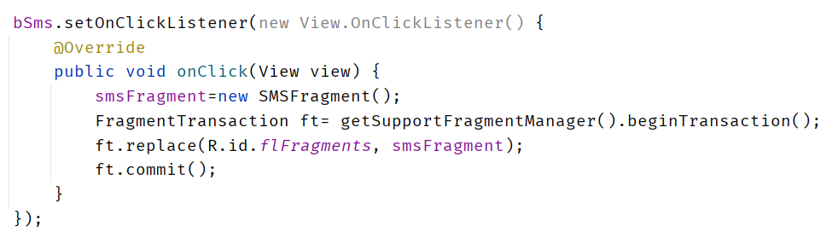
Fragments
שלב 5: הוספת Fragment לאקטיביטי
מבצעים "הופעת פרגמנט"
באקטיביטי

Slide 13
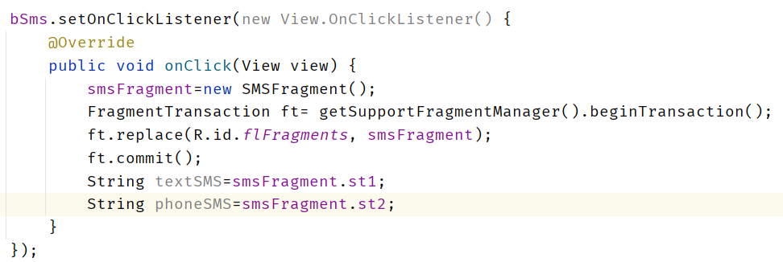
Fragments
שלב 5: הוספת Fragment לאקטיביטי
מבצעים גם קבלת ערכים
מתוך פרגמנט באקטיביטי

